Slide 1
Foreningen Norden

Slide 2
Vennskap og kjennskap i 103 år

Slide 3
Foreningen Norden
Danmark, Norge, Sverige 1919
Island 1922
Finland 1924
Færøyene 1951
Åland 1979
Grønland 1991

Slide 5
Stiftet 1919

Slide 6
Nordens dag 1936

Slide 8
Lokallag rundt om i Norden

Slide 9
Prosjekter

Slide 10
Prosjekter
Info Norden
Nordjobb
Nordisk litteraturuke
Nordeniskolen.org
Nordiske forfatterbesøk

Slide 11
Flytte retorikken
I 2015 går Foreningen Norden inn for at Norden skal bli verdens best integrerte region
I 2016 vedtar statsministrene en ny visjon at Norden skal bli verdens mest integrerte region

Slide 12
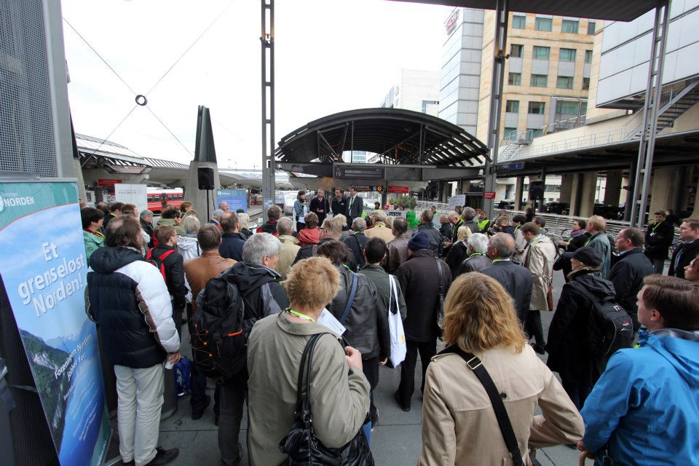
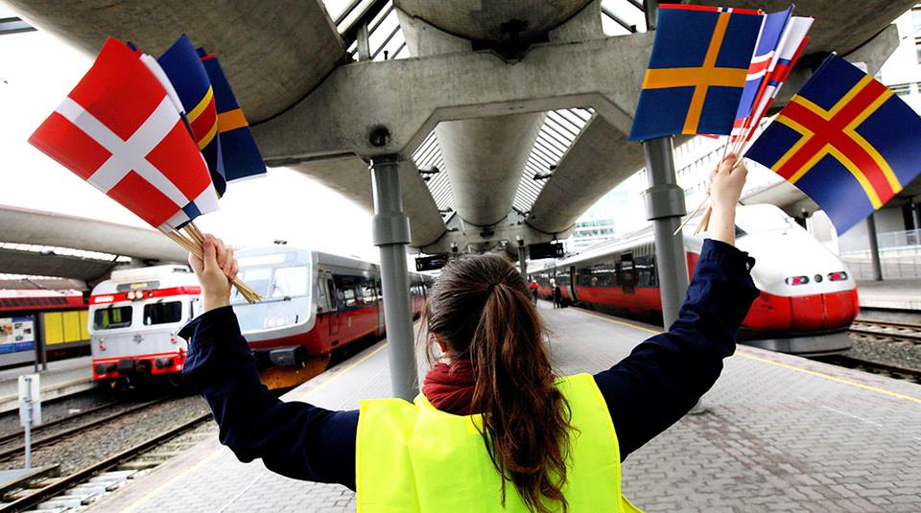
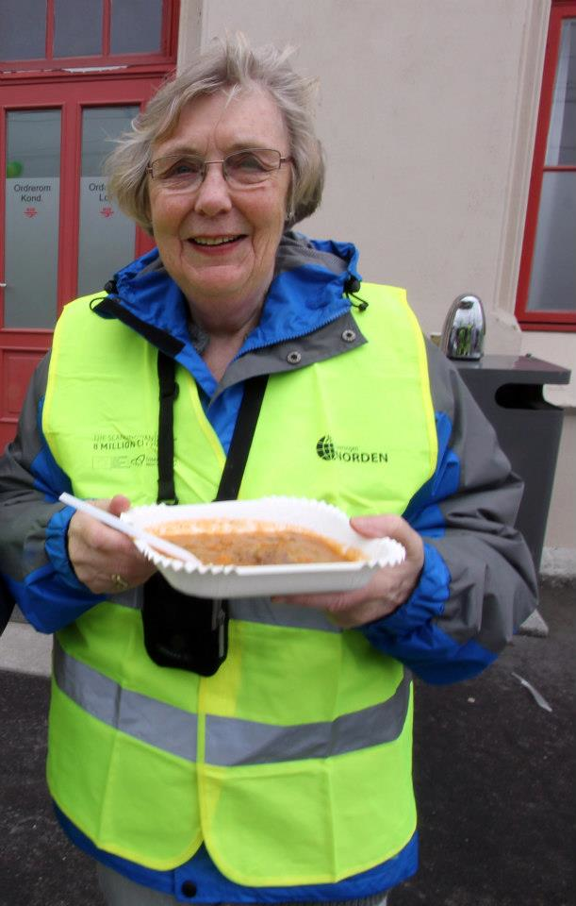
Fellesnordiske transportplaner!

Slide 17
Nordens språkpris 2022

